Slide 1
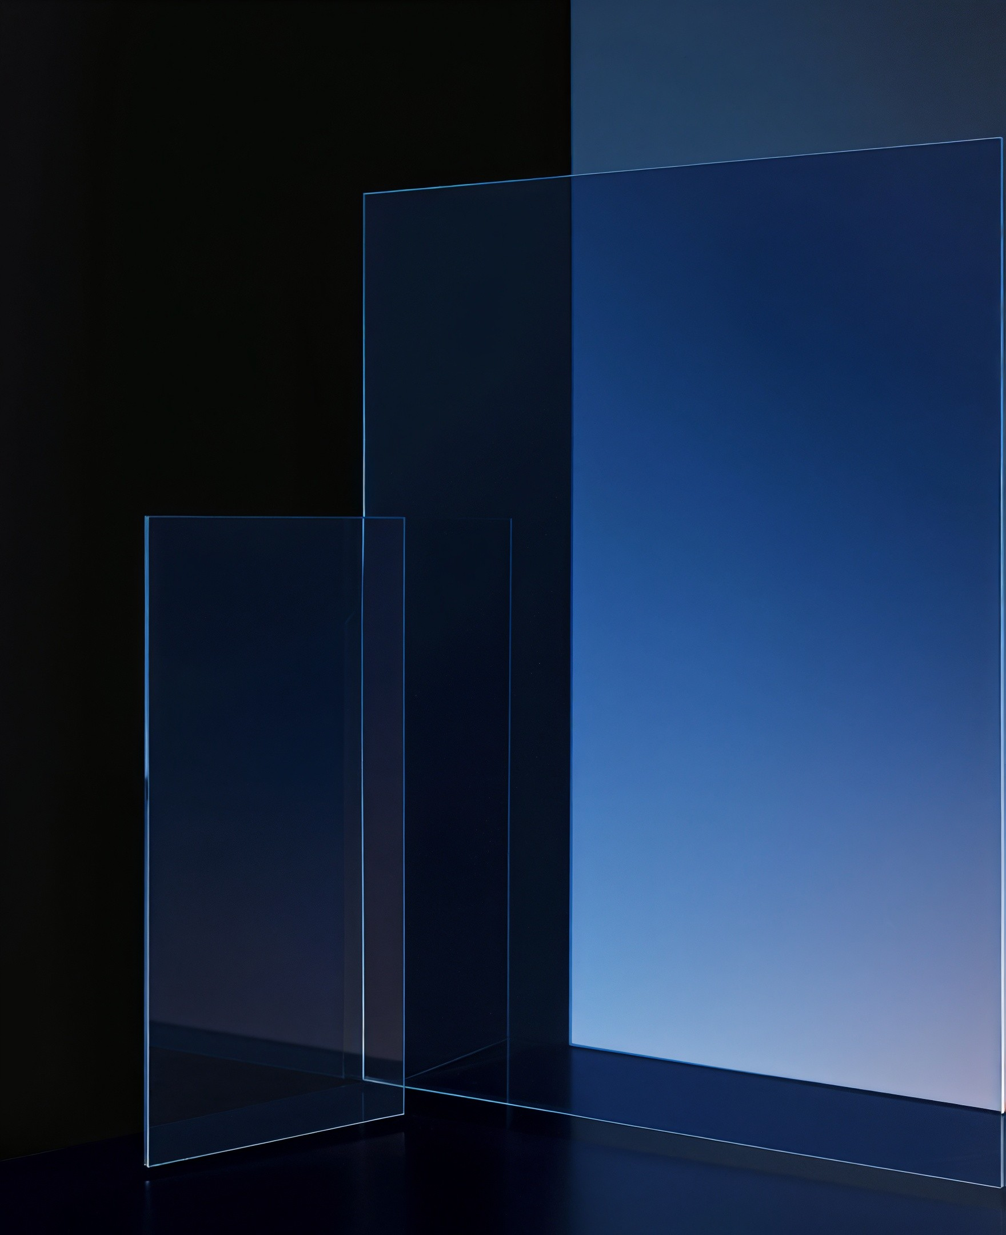
多重曝光光刻版图分解与配色方法
通义智能PPT

Slide 2

01
引言
02
问题定义与方法概述
03
双曝光光刻版图分解
04
多重曝光光刻版图分解
05
实验结果与分析
content
06
结论与未来工作
目录

Slide 3

01 /
引言

Slide 4

光刻技术的发展背景
技术节点缩小
随着半导体制造技术的进步，特征尺寸不断缩小至15nm及以下，对光刻技术提出了更高要求。

Slide 5


多重曝光光刻技术挑战
技术节点缩小
随着技术节点向15nm及以下发展，双曝光光刻(DPL)已不足以满足需求，促使三重曝光光刻(TPL)成为必要。
复杂度增加
TPL相较于DPL，其版图分解问题更难解决，尤其是在计划图上，k=3时无多项式时间解决方案。
现有技术局限
并非所有DPL技术都能直接扩展至TPL，需开发新算法应对更复杂的多色分配问题。

Slide 6
02 /
问题定义与方法概述

Slide 7


版图分解问题公式化
版图特征表示
冲突检测与图构建
将版图中的特征表示为多边形形状，进一步破碎为矩形，以简化后续算法处理，如平面扫描和缝合插入。
通过计算矩形之间的最小着色间距b，构建冲突图G=(V, E)，其中顶点v代表矩形，边e表示冲突或缝合候选。
版图着色问题公式化
定义版图着色问题为寻找最优颜色分配方案，以最小化单色边的权重之和，对应于MIN k-PARTITION问题。

Slide 8




配对着色(PWC)方法简介
PWC核心思想
迭代精炼过程
将多重曝光光刻版图分解问题转化为一系列并发的二色着色问题，通过迭代应用二色着色方法来优化全局k色着色方案。
每轮迭代中，对每一对颜色集执行二色着色算法，逐步提升整体解决方案的质量，直至满足终止条件。
优势与挑战
PWC方法能无缝复用现有的双曝光技术，但需解决运行时间效率与避免陷入局部最优解的问题。

Slide 9
03 /
双曝光光刻版图分解

Slide 10





版图破碎与冲突图构建
版图破碎算法
采用基于文献[14]的版图破碎算法，将多边形特征破碎成矩形片段，允许最小重叠以减少矩形数量，优化冲突和缝合点，减轻叠加误差。
冲突检测
通过扩大矩形边界b/2进行平面扫描，识别所有潜在冲突区域，利用动态优先搜索树加速过程，确保冲突检测效率。
冲突图构建
构建冲突图G=(V, E)，每个矩形对应一个顶点v，每对冲突或缝合候选的矩形间形成一条边e，权重表示冲突或缝合的重要性。
缝合点与冲突权重
缝合点赋予负权重以促进相同颜色分配，减少缝合点数量；冲突区域权重正向，反映冲突严重程度，指导颜色分配决策。

Slide 11

SPQR树图分割方法
SPQR树概念
SPQR树是一种数据结构，用于高效处理平面图的连通性问题，特别适用于解决双曝光光刻中的版图分解难题。

Slide 12
04 /
多重曝光光刻版图分解

Slide 13

PWC方法设计准则
时间复杂度考量
选择具有小时间复杂度的双色算法，确保迭代过程中的高效性，避免因算法复杂度过高而影响整体运行效率。
成本优化导向
算法应致力于即使在存在未解决冲突的情况下也能减少成本，提升解决方案的整体质量。
非平面图兼容性
双色冲突子图无需满足平面图条件，适应更广泛的实际版图情况，增强算法的实用性和灵活性。
SPQR树集成
利用SPQR树图分割方法，有效处理稀疏双色冲突子图，实现近线性时间复杂度下的问题求解，提高算法效率。

Slide 14
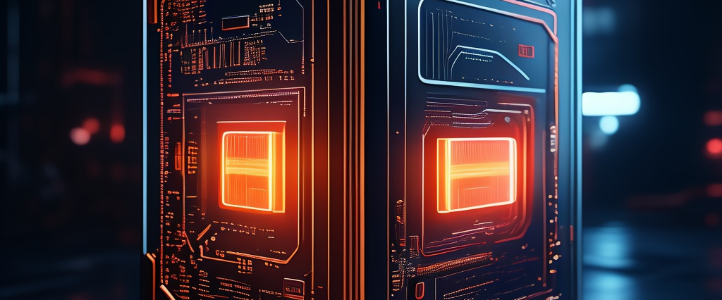
随机初始化策略
探索解空间
运行次数确定
采用随机初始化策略，有效探索更宽广的解空间，提升找到更优解的可能性。
基于首个运行时间t1，计算总运行次数ns，平衡运行时间和解的质量，适应多核处理器并行化需求。
避免局部最优
通过多次随机初始化，减少陷入局部最优解的风险，提高全局最优解的发现概率。

Slide 15




终止准则
成本更新机制
连续三次未更新
若一迭代后成本为最小，则更新解决方案。
若解决方案连续三次迭代未被更新，算法终止。
避免循环冲突
此准则防止因解决两颜色间冲突导致另一颜色集错误反复出现。

Slide 16
05 /
实验结果与分析

Slide 17





性能评估
平均性能评价
对多个基准测试进行了60次不同随机初始化的运行，记录最小成本、平均成本、标准差及平均CPU时间。结果显示，标准差相对较小，表明方法接近全局最优解，少量运行可能已足够。
线性时间复杂度
观察到PWC方法在某些实验中几乎达到线性时间复杂度，归因于冲突子图的稀疏性和SPQR树图分割法的有效应用。这使得每次迭代能在合理时间内完成。
随机初始化策略
通过测量首次运行的时间，计算后续运行次数，平衡运行时间和解决方案质量。随机初始化有助于探索更广泛的解空间，提高解决方案质量。
终止准则设定
设定连续三次迭代未更新解决方案即停止的准则，避免陷入局部极小值循环，同时防止不必要的计算浪费，提高了算法效率。

Slide 18

与其他方法比较
成本对比
我们的方法在所有基准测试中产生的版图分解质量优于先前算法，成本最多降低42.2%。

Slide 19

复杂版图测试
P/G带测试
对包含Power/Ground带的复杂45nm金属一层版图进行测试，特征数量达400k，利用率高达90%。
版图分解效果
展示了版图分解结果的一部分，验证了算法在复杂版图上的有效性。
高密度版图适应性
算法成功处理了高密度版图，证明了其在实际应用中的鲁棒性和效率。
进一步验证
通过复杂版图的测试，进一步验证了PWC方法在解决多重曝光光刻版图分解问题上的优势。

Slide 20
06 /
结论与未来工作

Slide 21

研究贡献总结
实用版图分解方法
现有技术再利用
提出了一种实用的版图分解方法，利用配对着色（PWC）策略，有效解决了多重曝光光刻中的版图分解问题，尤其适用于三重或更多曝光技术。
我们的方法充分利用了现有的双曝光光刻技术，通过巧妙的设计，使得这些技术可以无缝过渡到更复杂的多重曝光场景中。
高效算法与策略
结合SPQR树图分割方法和随机初始化策略，显著提升了算法的运行效率和解决方案的质量，证明了方法的有效性和潜在的并行计算优势。

Slide 22





并行计算潜力
多核处理器优势
任务并行性
PWC方法的每次运行相互独立，易于利用多核处理器进行并行处理，显著提升效率。
随机初始化策略下的多次运行可同时执行，加速寻找最优解的过程。
线性时间复杂度
预期效率提升
SPQR树图分割方法确保每轮迭代近似线性时间完成，适合并行环境下的高效运算。
并行实施下，预期PWC方法的运行时间将大幅缩短，尤其对大规模数据集效果更佳。

Slide 23


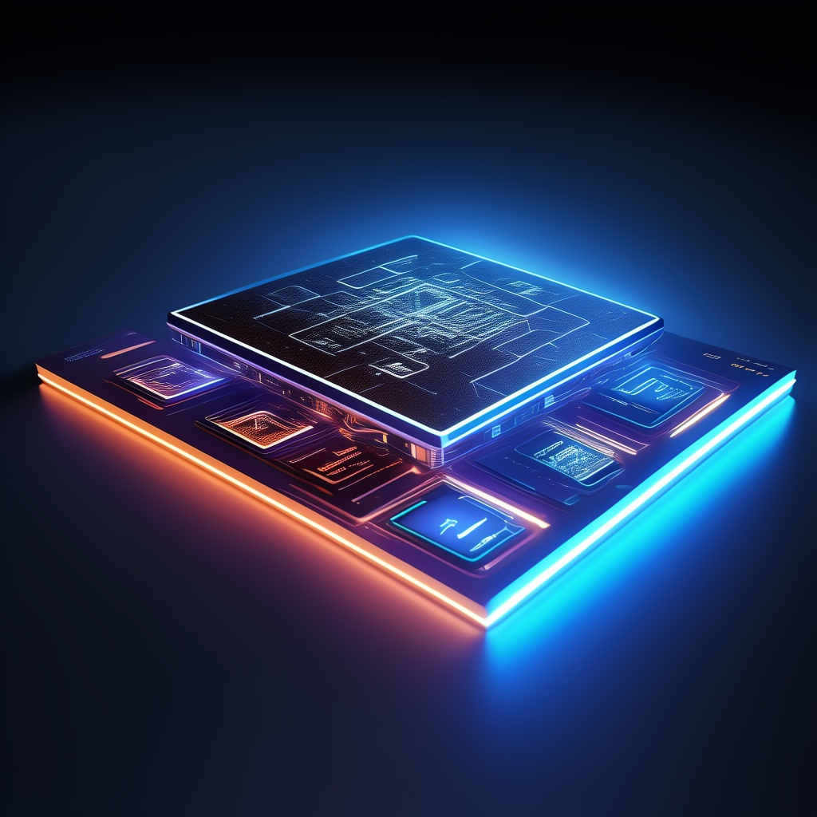


未来研究方向
并行计算优化
探索多核处理器环境下PWC方法的并行化，提升算法效率与处理大规模数据集的能力。
动态参数调整
研究自适应策略，根据版图密度和冲突情况动态调整参数，进一步提高解决方案的质量。
扩展至更复杂工艺
将PWC方法推广至四重或更多重曝光光刻，解决更小尺度下的版图分解问题。
实时反馈机制
开发实时反馈系统，监测版图分解过程中的冲突变化，及时调整策略，减少迭代次数。

Slide 24

THANKS
PPT内容由通义AI生成，访问tongyi.ai智能生成更多PPT

